Slide 1
BÀI 1
NGÔN NGỮ LẬP TRÌNH & PHƯƠNG PHÁP LẬP TRÌNH

Slide 2
NỘI DUNG
1.1. MỤC TIÊU.
1.2. LÝ THUYẾT.
1.2.1. NGÔN NGỮ LẬP TRÌNH (PROGRAMMING LANGUAGE).
1.2.2. CÁC BƯỚC LẬP TRÌNH.
1.2.3. KỸ THUẬT LẬP TRÌNH.

Slide 3

1.1. MỤC TIÊU.
Sau khi hoàn tất bài này học viên sẽ hiểu và vận dụng các kiến thức kĩ năng cơ bản sau:
- Ý nghĩa, các bước lập trình.
- Xác định dữ liệu vào, ra.
- Phân tích các bài toán đơn giản.
- Khái niệm so sánh, lặp.
- Thể hiện bài toán bằng lưu đồ.
MỤC TIÊU

Slide 4


1.2. LÝ THUYẾT.
Phần này chúng ta sẽ tìm hiểu một số khái niệm căn bản về thuật toán, chương trình, ngôn ngữ lập trình. Thuật ngữ "thuật giải" và "thuật toán" dĩ nhiên có sự khác nhau song trong nhiều trường hợp chúng có cùng nghĩa.
Là một dãy các thao tác xác định trên một đối tượng, sao cho sau khi thực hiện một số hữu hạn các bước thì đạt được mục tiêu. Theo R.A.Kowalski thì bản chất của thuật giải:
Thuật giải = Logic + Điều khiển
* Logic: Đây là phần khá quan trọng, nó trả lời câu hỏi "Thuật giải làm gì, giải quyết vấn đề gì?", những yếu tố trong bài toán có quan hệ với nhau như thế nào v.v… Ở đây bao gồm những kiến thức chuyên môn mà bạn phải biết để có thể tiến hành giải bài toán.
* Điều khiển: Thành phần này trả lời câu hỏi: giải thuật phải làm như thế nào?. Chính là cách thức tiến hành áp dụng thành phần logic để giải quyết vấn đề.
NGÔN NGỮ
LẬP TRÌNH
(PROGRAMMING
LANGUAGE)
Thuật giải (Algorithm)

Slide 5
Là một tập hợp các mô tả, các phát biểu, nằm trong một hệ thống qui ước về ý nghĩa và thứ tự thực hiện, nhằm điều khiển máy tính làm việc. Theo Niklaus Wirth thì:
Chương trình = Thuật toán + Cấu trúc dữ liệu
Các thuật toán và chương trình đều có cấu trúc dựa trên 3 cấu trúc điều khiển cơ bản:
* Tuần tự (Sequential): Các bước thực hiện tuần tự một cách chính xác từ trên xuống, mỗi bước chỉ thực hiện đúng một lần.
* Chọn lọc (Selection): Chọn 1 trong 2 hay nhiều thao tác để thực hiện.
* Lặp lại (Repetition): Một hay nhiều bước được thực hiện lặp lại một số lần.
NGÔN NGỮ
LẬP TRÌNH
(PROGRAMMING
LANGUAGE)
Ngôn ngữ lập trình là hệ thống các ký hiệu tuân theo các qui ước về ngữ pháp và ngữ nghĩa, dùng để xây dựng thành các chương trình cho máy tính.
Một chương trình được viết bằng một ngôn ngữ lập trình cụ thể (ví dụ Pascal, C…) gọi là chương trình nguồn, chương trình dịch làm nhiệm vụ dịch chương trình nguồn thành chương trình thực thi được trên máy tính.
Chương trình (Program)
Ngôn ngữ lập trình (Programming language)
Muốn trở thành lập trình viên chuyên nghiệp bạn hãy làm đúng trình tự để có thói quen tốt và thuận lợi sau này trên nhiều mặt của một người làm máy tính. Bạn hãy làm theo các bước sau:
Tìm, xây dựng thuật giải (trên giấy) → viết chương trình trên máy → dịch chương trình → chạy và thử chương trình

Slide 6
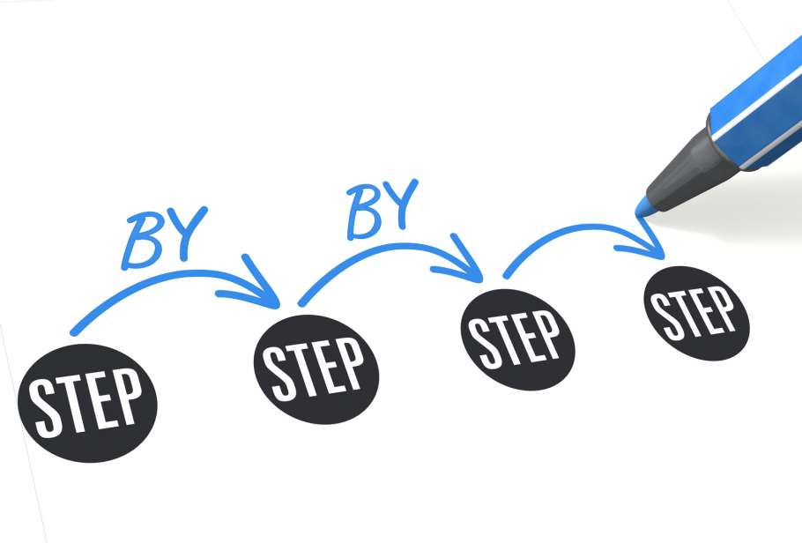

Bước 1: Phân tích vấn đề và xác định các đặc điểm. (xác định I-P-O)
Bước 2: Lập ra giải pháp. (đưa ra thuật giải)
CÁC BƯỚC LẬP TRÌNH
Bước 3: Cài đặt. (viết chương trình)
Bước 4: Chạy thử chương trình. (dịch chương trình)
Bước 5: Kiểm chứng và hoàn thiện chương trình. (thử nghiệm bằng nhiều số liệu và đánh giá)

Slide 7
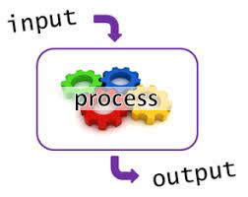


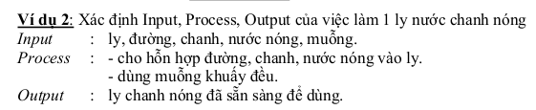
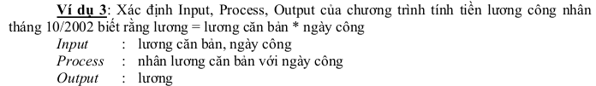
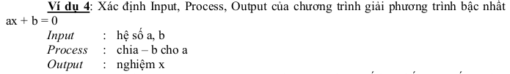

Kỹ thuật lập trình
Quy trình xử lý cơ bản của máy tính gồm I-P-O.
I-P-O Cycle
(Input-Pprocess-Output Cycle)
(Quy trình nhập-xử lý-xuất)

Slide 8
# Bài tập
Xác định Input, Process, Output của các chương trình sau:
1. Đổi từ tiền VND sang tiền USD.
2. Tính điểm trung bình của học sinh gồm các môn Toán, Lý, Hóa.
3. Giải phương trình bậc 2: ax 2 + bx + c = 0
4. Đổi từ độ sang radian và đổi từ radian sang độ
(công thức α/π = a/180, với α: radian, a: độ)
5. Kiểm tra 2 số a, b giống nhau hay khác nhau.

Slide 9
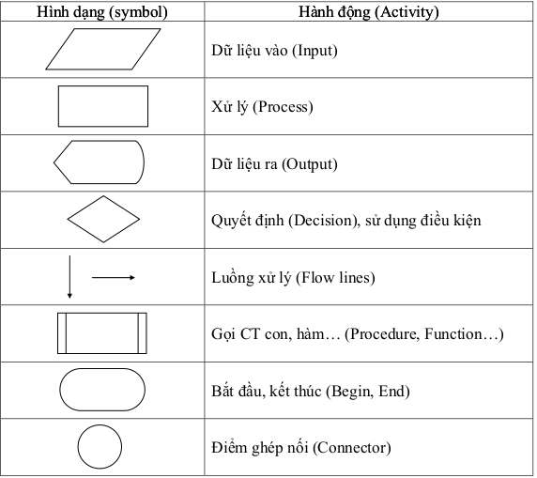
Kỹ thuật lập trình
Sử dụng lưu đồ (Flowchart)
Để dễ hơn về quy trình xử lý, các nhà lập trình đưa ra dạng lưu đồ để minh họa từng bước quá trình xử lý một vấn đề (bài toán).

Slide 10
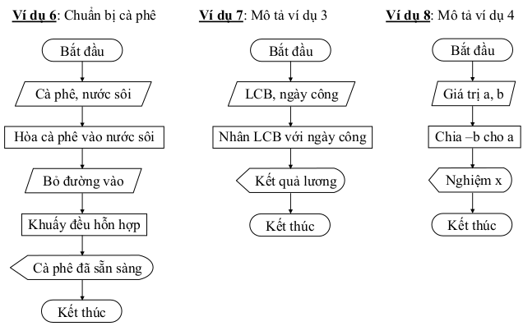

Slide 11
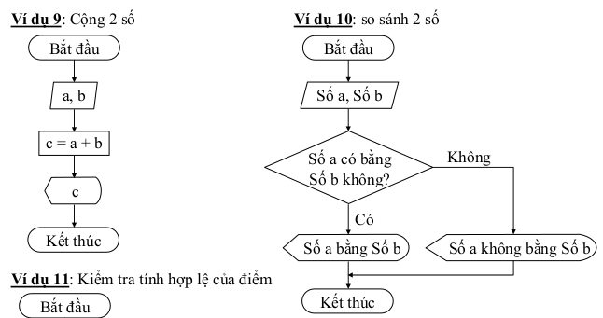
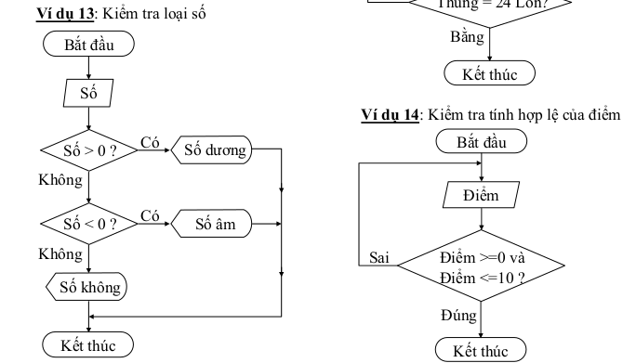
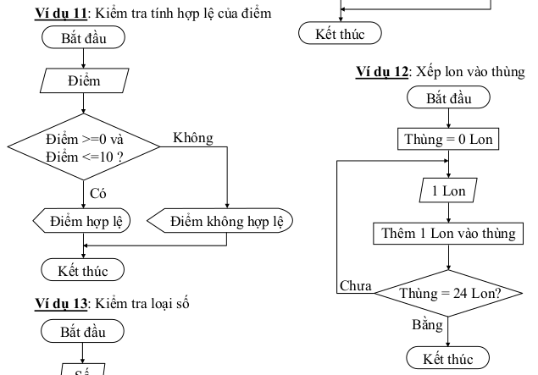

Slide 12
# Bài tập
Vẽ lưu đồ cho các chương trình sau:
1. Đổi từ tiền VND sang tiền USD.
2. Tính điểm trung bình của học sinh gồm các môn Toán, Lý, Hóa.
3. Giải phương trình bậc 2: ax 2 + bx + c = 0
4. Đổi từ độ sang radian và đổi từ radian sang độ
(công thức α/π = a/180, với α: radian, a: độ)
5. Kiểm tra 2 số a, b giống nhau hay khác nhau.

